Slide 1
Структура портфолио учителя
1) Копии документов, необходимых для обязательного представления всеми аттестуемыми педагогическими работниками
2) Сведения о профессиональных достижениях

Slide 2
Резюме: - фото (5х6); - фамилия, имя, отчество; - специальность по диплому; - место работы и должность; - стаж работы в данном учреждении; - государственные награды, грамоты и благодарственные письма; дипломы о достижениях на международном, республиканском, областном уровнях

Slide 3
1) Копии документов, необходимых для обязательного представления всеми аттестуемыми педагогическими работниками

Slide 4
1.Заявление на аттестацию;
2. Документ, удостоверяющий личность; 3. Диплом об образовании; 4. Трудовая книжка; 5. Удостоверение и приказ о ранее присвоенной квалификационной категории; 6. Документы о прохождении курсов повышения квалификации.

Slide 5
Наименование курсов | Место проведения | Год
 |  | 2014-2015 гг.

Slide 6
2) Сведения о профессиональных достижениях учителя

Slide 7
ІІ. Түсінік хатқа қойылатын талаптар.
Түсінік хаттың негізгі бөліктері:
Өзектілігі
Курстың мақсаты, міндеттері:
Білім беру жүйесіндегі курстың орны.
Мазмұны.
Сабақтарды реттеудің құрылымдық моделі.
Сабақ жүргізу әдістері
Күтілетін нәтиже.
* документы, свидетельствующие о научно-методической деятельности педагога:
- участие в научно-практических конференциях, творческих конкурсах, семинарах, круглых столах, педагогических чтениях различного уровня;
- копии публикаций научно-методических материалов в периодической печати, средствах массовой информации.

Slide 8
Наименование курсов | Место проведения | Год
 |  | 2014-2015 гг.

Slide 9
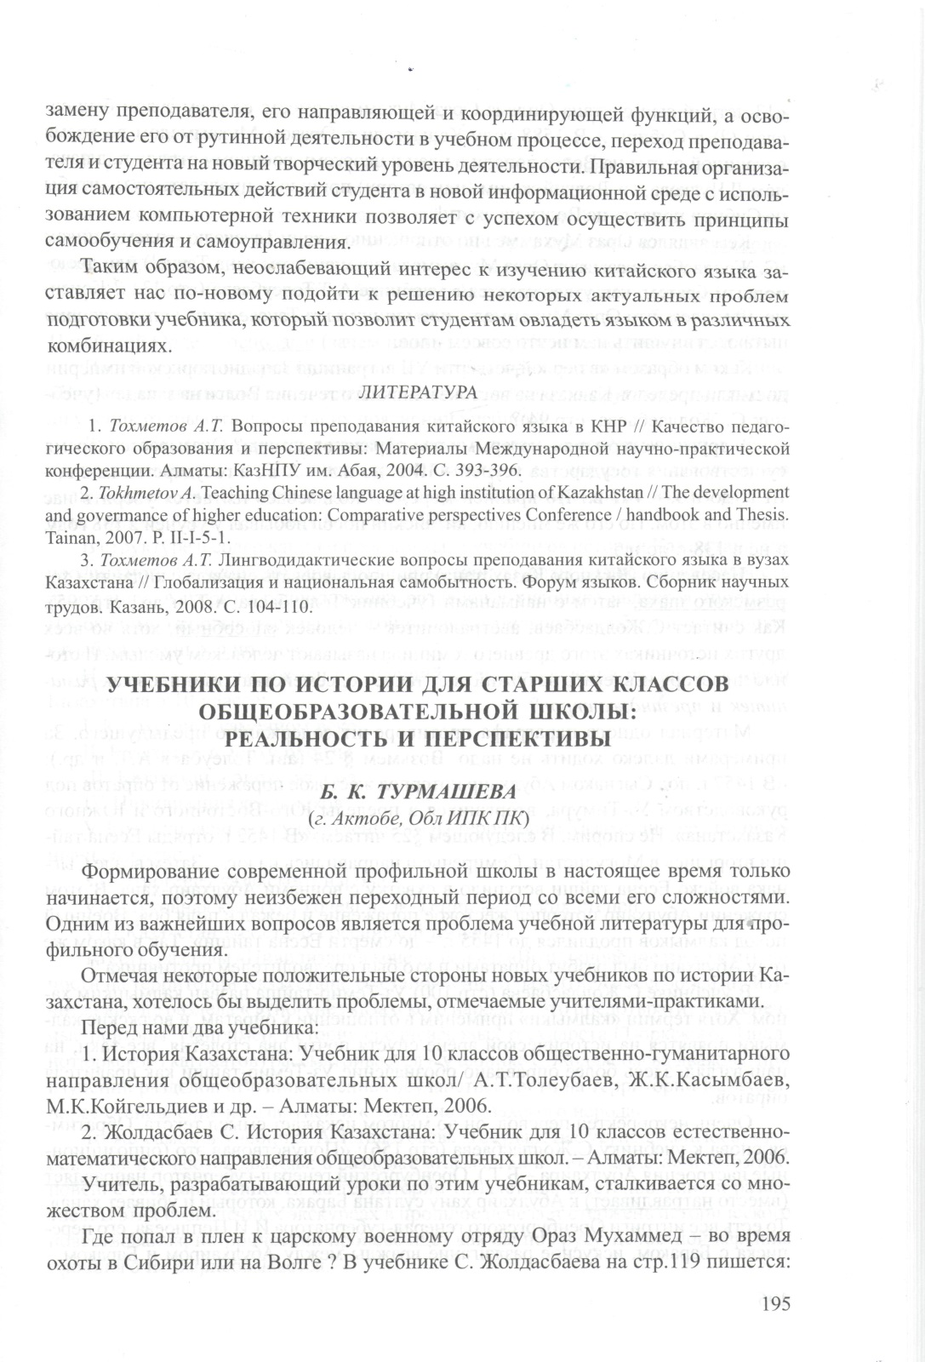

Slide 10
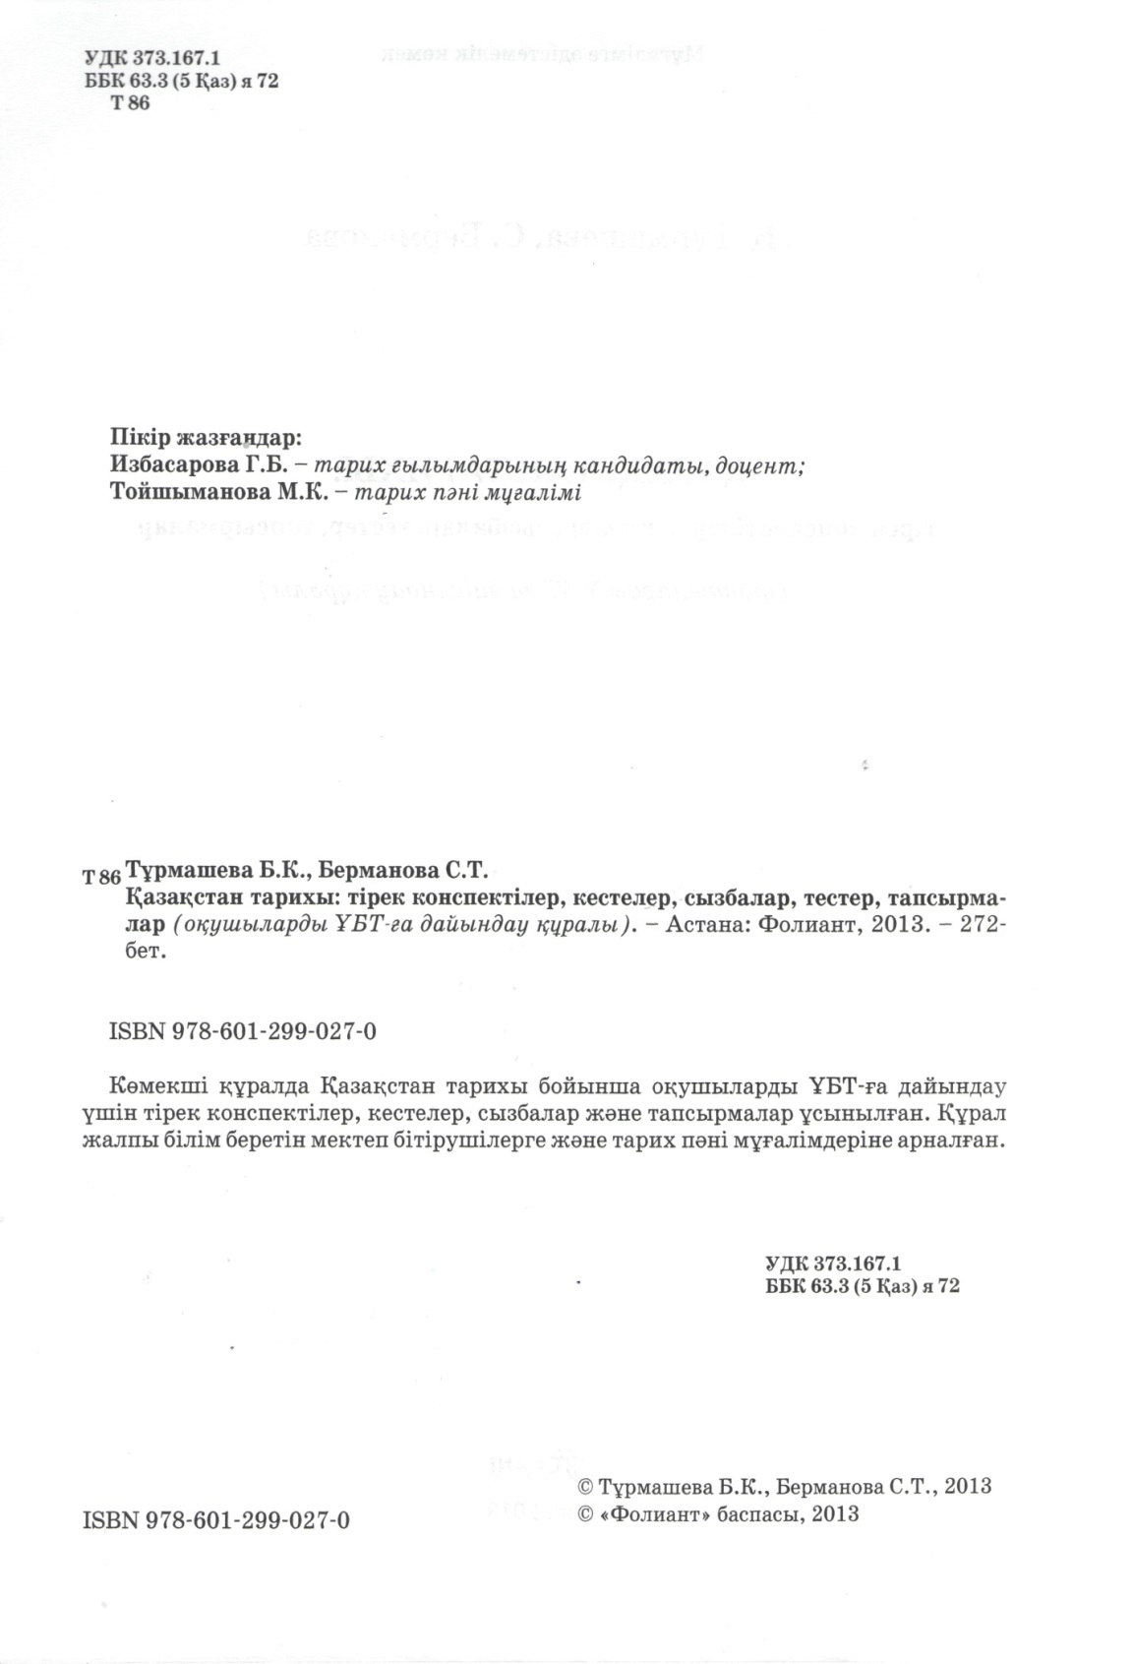

Slide 11
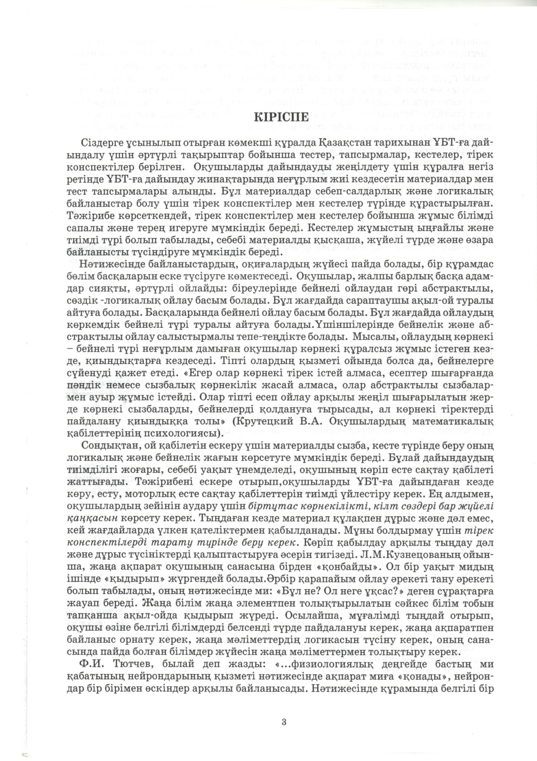
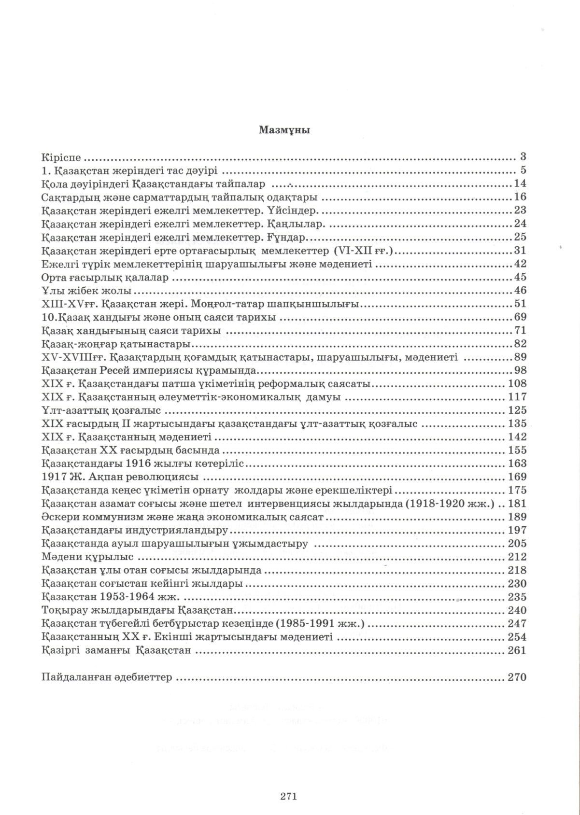

Slide 12
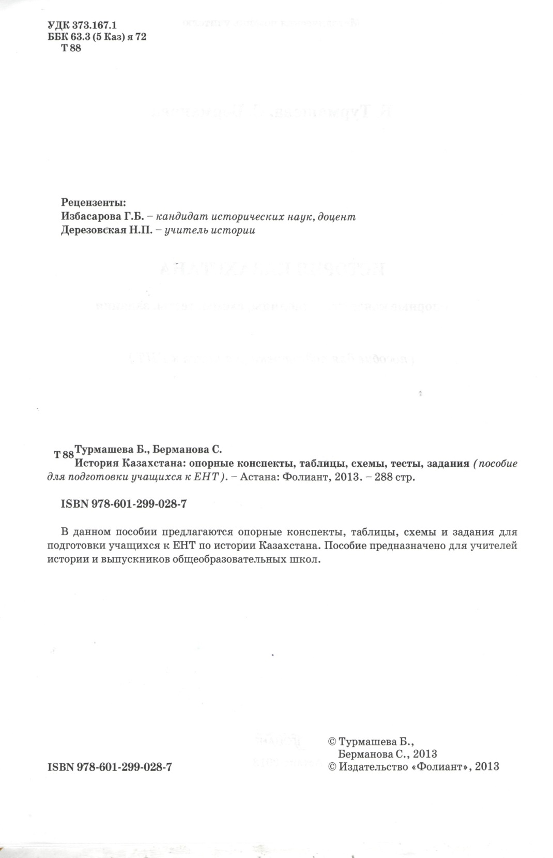

Slide 13
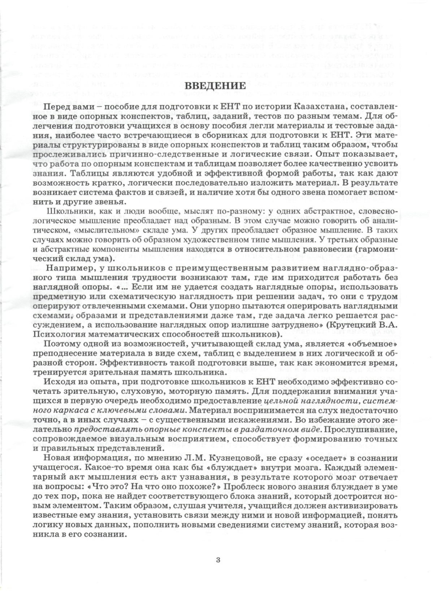
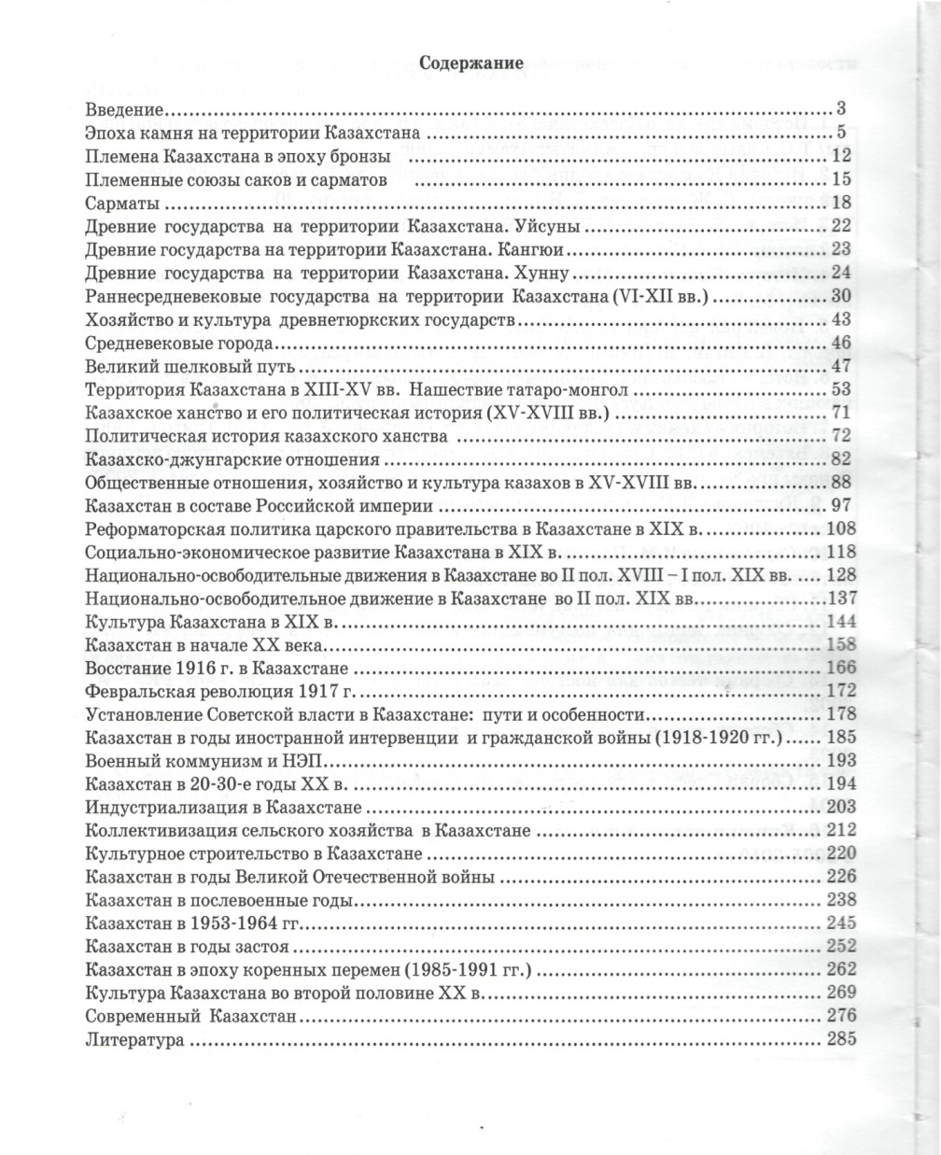

Slide 14
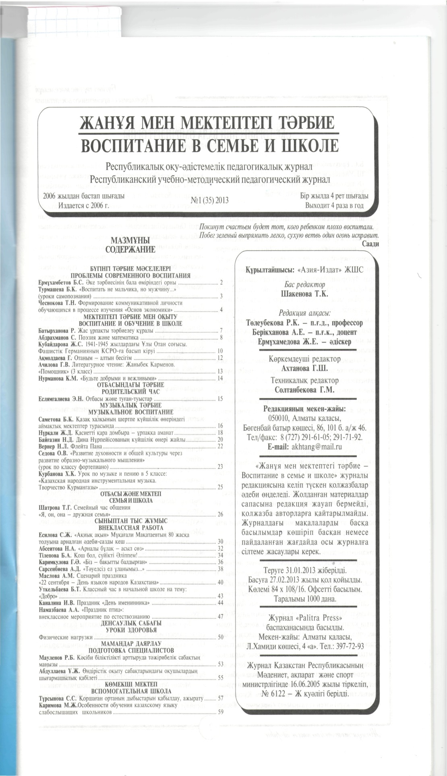

Slide 15
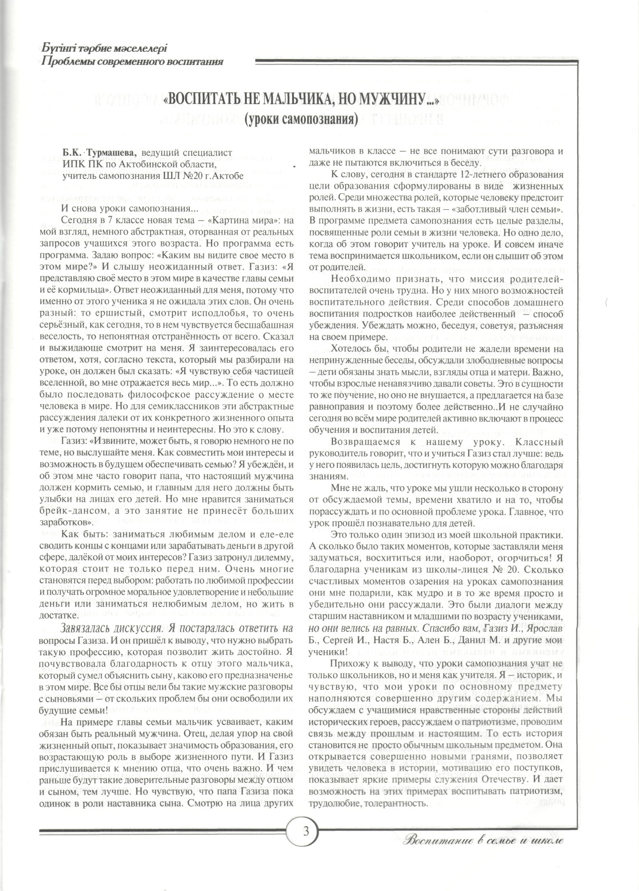

Slide 16
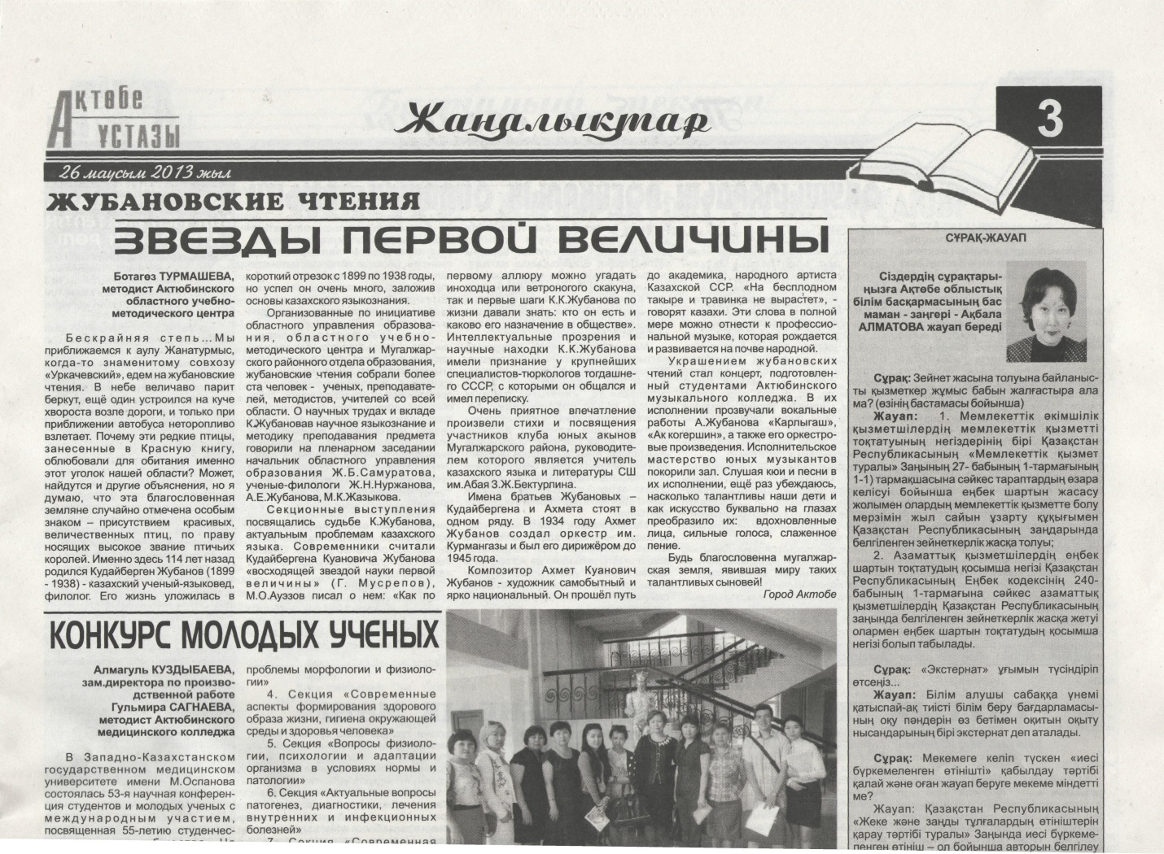

Slide 18
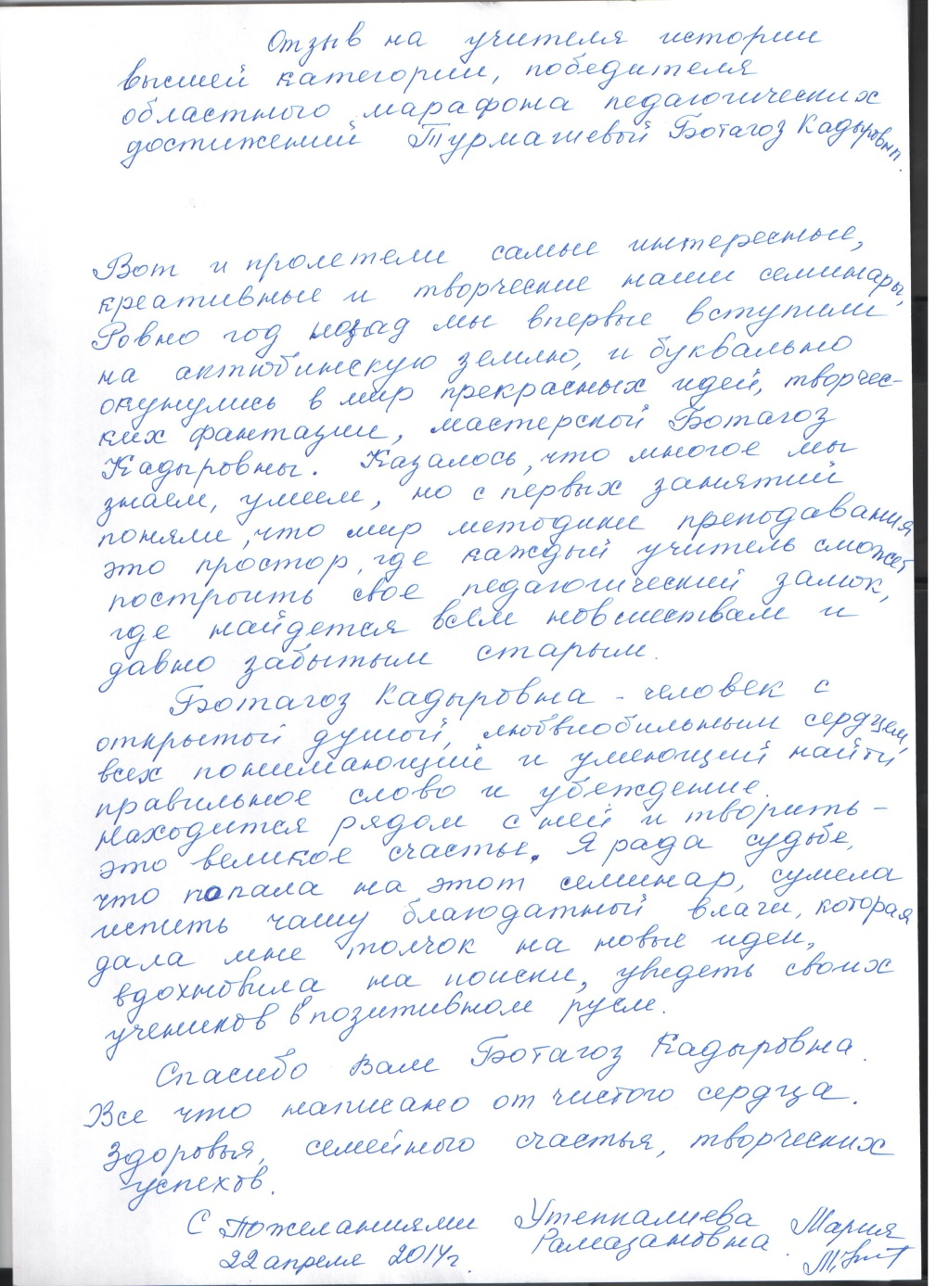
Мария Рамазановна Утепкалиева –
учитель истории СШ №16 г.Атырау

Slide 19
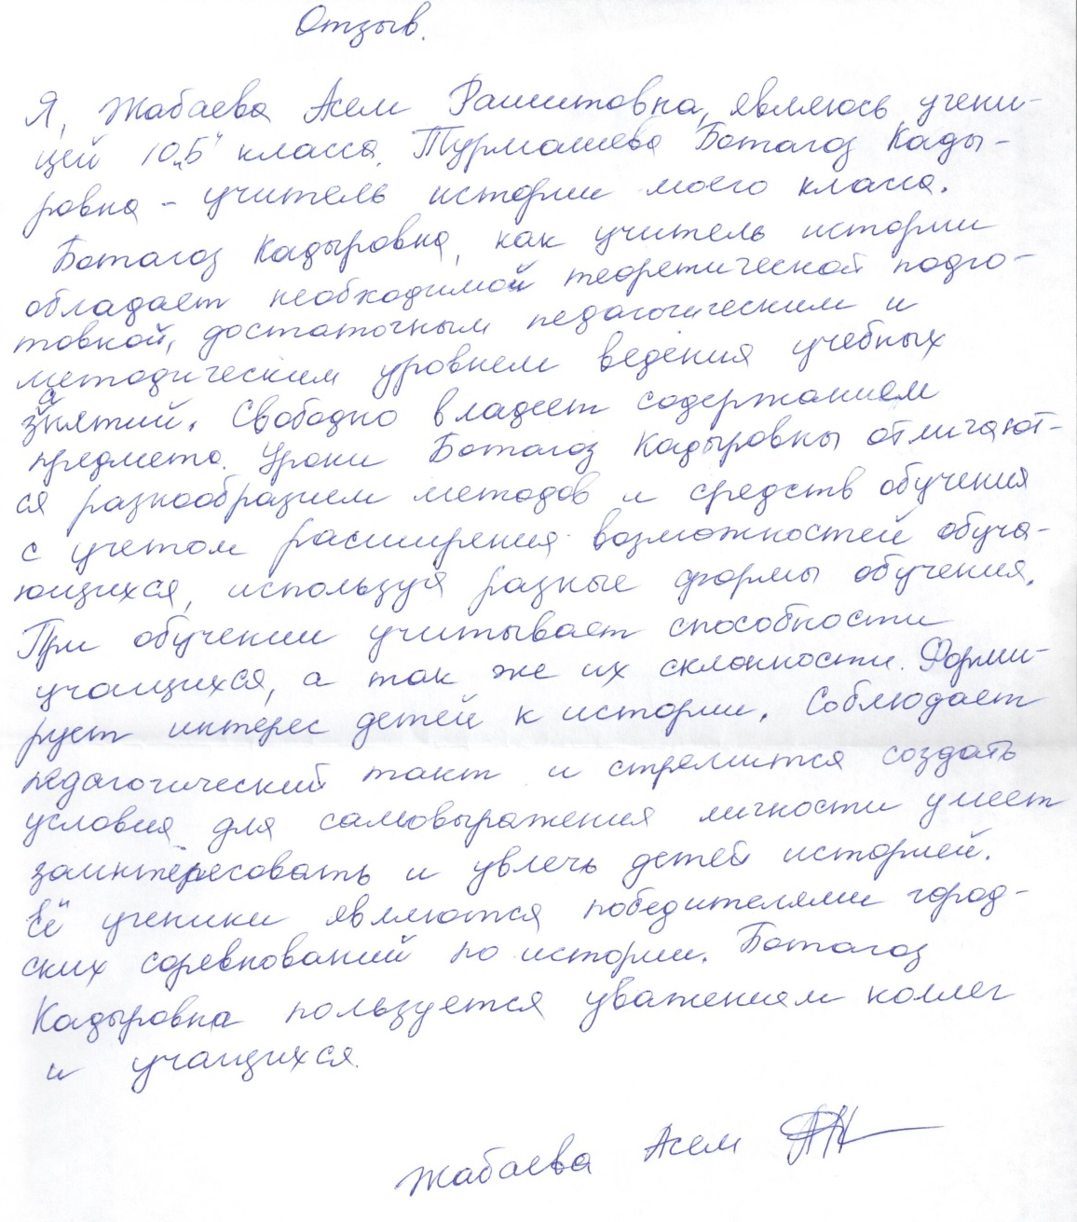
Асем Жабаева – ученица 10Б класса СШГ №2 г.Актобе

Slide 20
* Итоги независимой оценки профессиональной компетентности педагогического работника:
отзывы, результаты анкетирования обучающихся и воспитанников, родителей, коллег и администрации; отзывы со стороны руководителей баз практик, работодателей, информация о поступлениях в вуз или трудоустройстве.

Slide 21
* Результаты педагогической деятельности:
документы, подтверждающие участие педагогического работника в учебных, творческих, спортивных, предметных олимпиадах, конкурсах, смотрах, соревнованиях, играх.

Slide 22
Уровень конкурса | Результат участия | Год
Международный |  | 2014-2015 гг.
Республиканский
Областной

Slide 24
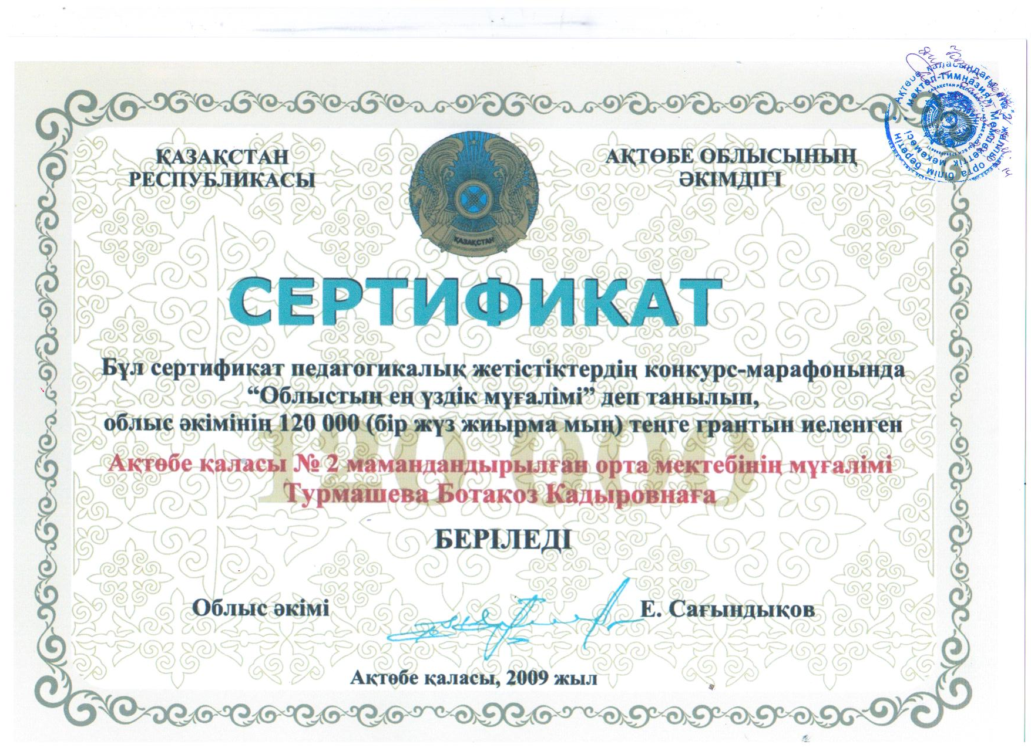

Slide 25
* Результаты педагогической деятельности:
документы, подтверждающие участие обучающихся и воспитанников в учебных, творческих, спортивных, предметных олимпиадах, конкурсах, смотрах, соревнованиях, играх.

Slide 26
Учебный год | Вид состязаний | Предмет (номинация) | Класс | Фамилия и имя учащегося | Результат
2014-2015

Slide 27
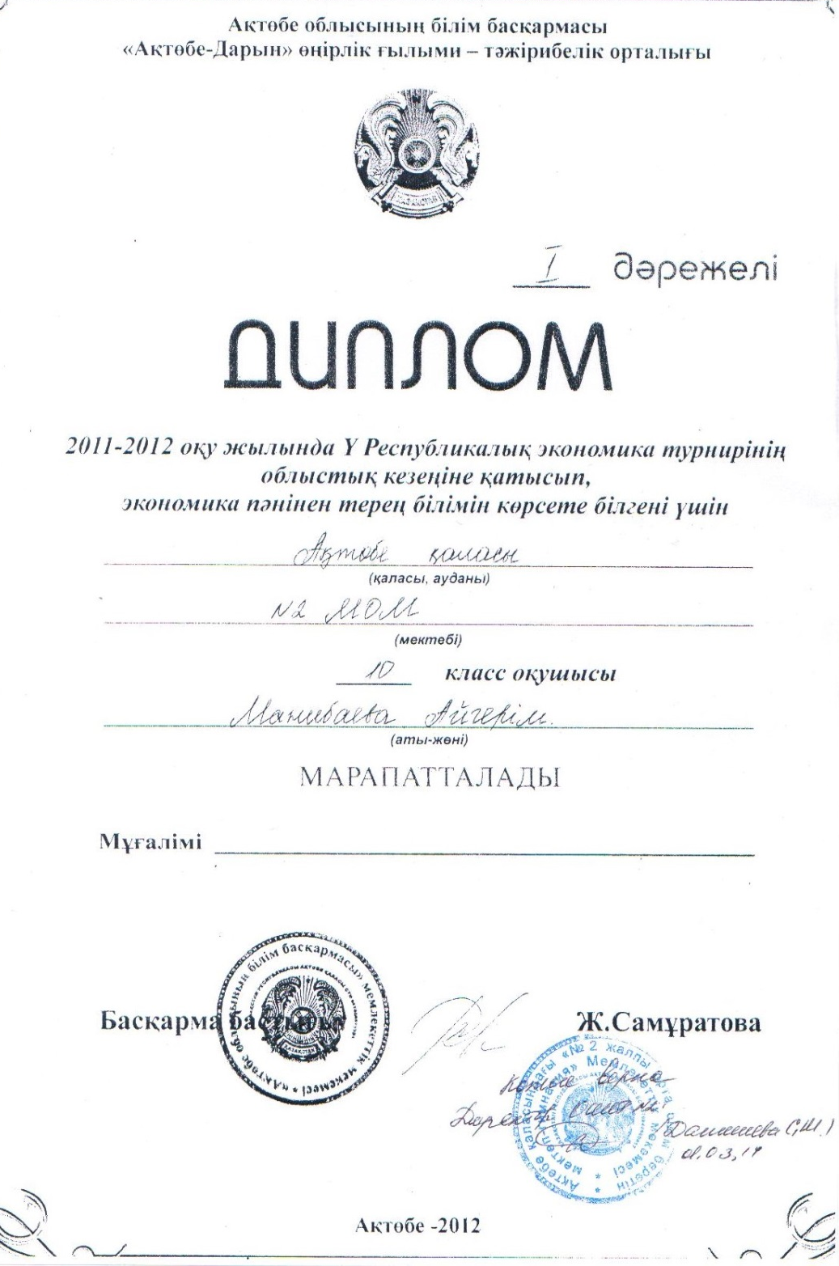

Slide 28
Наградные материалы педагогического работника

Slide 29
Уровень поощрения | Вид поощрения | Год
Республиканский
Областной

Slide 31
Динамика результативности профессиональной деятельности работника
за последние три года (при досрочной аттестации - 1-2 года).

